Slide 1
TRƯỜNG ĐẠI HỌC QUỐC TẾ BẮC HÀ
KHOA ĐIỆN TỬ VIỄN THÔNG
Dự án thiết kế, chế tạo và SX thử nghiệm bo mạch cho đồ gia dụng thông minh
Trường đại học quốc tế Bắc Hà
Notes:
Học viện kỹ thuật quân sự
Khoa vô tuyến điện tử

Slide 2
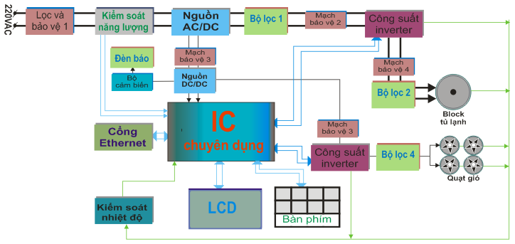
TRƯỜNG ĐẠI HỌC QUỐC TẾ BẮC HÀ
Dự án thiết kế, chế tạo và SX thử nghiệm bo mạch cho đồ gia dụng thông minh
1- Tủ lạnh thông minh dùng IC và bo mạch chuyên dụng
Notes:
Thoại
Dữ liệu
Đa phương tiện

Slide 3
TRƯỜNG ĐẠI HỌC QUỐC TẾ BẮC HÀ
Dự án thiết kế, chế tạo và SX thử nghiệm bo mạch cho đồ gia dụng thông minh
1- Tủ lạnh thông minh dùng IC và bo mạch chuyên dụng
- Các giải pháp kỹ thuật của tủ lạnh
+ Sử dụng công nghệ Inverter điều khiển block
+ Ổn định nhiệt độ băng phương pháp thay đổi tốc độ của block
+ Sử dụng giải pháp cảm biến đa điểm để điều khiển nhiệt độ cho từng ngăn (tối đa 4 ngăn)
+ Kiểm soát năng lượng sử dụng theo ngày/tháng/năm
+ Thông báo sự cố bằng âm thanh
+ Đạt hiệu suất cao, tiết kiệm năng lượng
Notes:
Thoại
Dữ liệu
Đa phương tiện

Slide 4
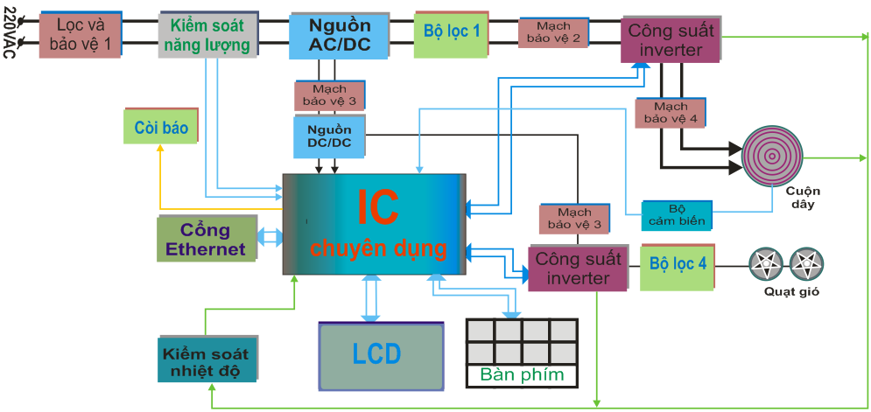
TRƯỜNG ĐẠI HỌC QUỐC TẾ BẮC HÀ
Dự án thiết kế, chế tạo và SX thử nghiệm bo mạch cho đồ gia dụng thông minh
1- Bếp từ thông minh dùng IC và bo mạch chuyên dụng
Notes:
Thoại
Dữ liệu
Đa phương tiện

Slide 5
TRƯỜNG ĐẠI HỌC QUỐC TẾ BẮC HÀ
Dự án thiết kế, chế tạo và SX thử nghiệm bo mạch cho đồ gia dụng thông minh
1- Bếp từ thông minh dùng IC và bo mạch chuyên dụng
Các giải pháp kỹ thuật của bếp từ
+ Sử dụng công nghệ Inverter điều khiển nhiệt độ
+ Cài đặt chế độ làm việc (bằng tay – tự động)
+ Phát hiện và xử lý các sự cố về điện, nhiệt…
+ Đo và thống kê công suất tiêu thụ điện theo ngày/tháng/năm
+ Thiết lập biểu đồ nhiệt độ cho các chế độ (hầm, ủ nóng, …)
+ Cảnh báo sự ố bằng âm thanh
+ Đạt hiệu suất cao, tiết kiệm năng lượng
Notes:
Thoại
Dữ liệu
Đa phương tiện

Slide 6
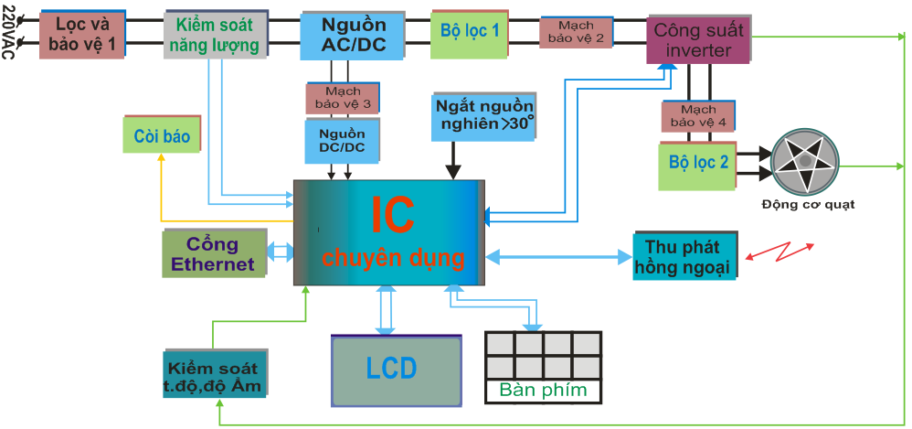
TRƯỜNG ĐẠI HỌC QUỐC TẾ BẮC HÀ
Dự án thiết kế, chế tạo và SX thử nghiệm bo mạch cho đồ gia dụng thông minh
1- Quạt điện thông minh dùng IC và bo mạch chuyên dụng
Notes:
Thoại
Dữ liệu
Đa phương tiện

Slide 7
TRƯỜNG ĐẠI HỌC QUỐC TẾ BẮC HÀ
Dự án thiết kế, chế tạo và SX thử nghiệm bo mạch cho đồ gia dụng thông minh
1- Quạt điện thông minh dùng IC và bo mạch chuyên dụng
Các giải pháp kỹ thuật của quạt điện
+ Sử dụng công nghệ Inverter điều khiển động cơ
+ Đặt chế độ bằng tay hoặc tự động
+ Thay đổi tốc độ theo nhiệt độ môi trường
+ Tự động ngắt điện khi phát hiện quạt bị nghiêng hoặc di chuyển
+ Có chức năng bảo vệ động cơ khi gặp sự cố (quá dòng)
+ Cảnh báo sự cố bằng âm thanh
+ Đạt hiệu suất cao, tiết kiệm năng lượng
Notes:
Thoại
Dữ liệu
Đa phương tiện

